Slide 1
Что это?
Одна из сторон света,
противоположная западу.

Slide 2
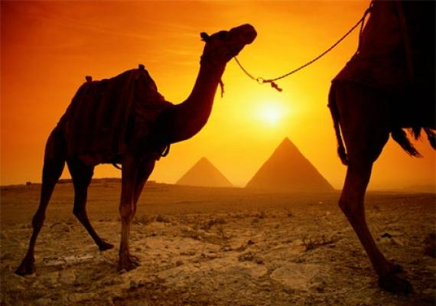
ВОСТОК

Slide 3
Прочитай.
Румяной зарёю покрылся восток. В селе за рекою потух огонёк.
(А. Пушкин)
( Восток – откуда восходит солнце.)

Slide 4
Вставь подходящее по смыслу слово.
Север планеты пусть встретится с югом,
Запад – с … ,
А дети друг с другом!
( Дж. Родари.)

Slide 5
Вставь пропущенные в словах буквы.
в … сток
з … пад

